Slide 1

PROGRAMAS PARA PRODUCCIÓN, GRABACIÓN Y EDICIÓN DE PODCAST

Slide 2

GRATUITO
UN PODCAST POR CUENTA
EDICIÓN SENCILLA
ADJUNTAR MÚSICA DE FONDO
INCLUIR INTERLUDIOS Y SONIDOS
GRABAR MICRO
LO SUBE DIRECTAMENTE A LA PLATAFORMA DE ANCHOR Y A SPOTIFY
POSIBILIDAD DE SUBIRLO A OTRAS PLATAFORMAS MANUALMENTE CON EL FEED RSS
COPIAR ENLACE / DESCARGAR AUDIO

Slide 3

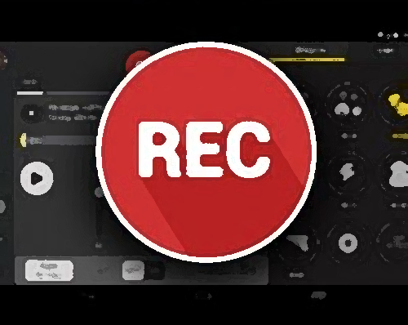
SPREAKER
GRATUITO
VARIOS PODCAST POR CUENTA
EDICIÓN SENCILLA
ADJUNTAR MÚSICA DE FONDO
INCLUIR EFECTOS DE SONIDOS Y CANCIONES
GRABAR MICRO
LO SUBE DIRECTAMENTE A LA PLATAFORMA DE SPREAKER
POSIBILIDAD DE SUBIRLO A OTRAS PLATAFORMAS MANUALMENTE CON EL FEED RSS
COPIAR ENLACE / DESCARGAR AUDIO

Slide 4

AUDACITY
PROGRAMA DE CÓDIGO ABIERTO / GRATUITO
EDICIÓN DE AUDIO. NO SOLO PARA PODCAST
EDICIÓN MÁS ELABORADA
EXPORTARLO CON VARIEDAD DE EXTENSIONES

Slide 5

FILMORA
PROGRAMA DE EDICIÓN DE VÍDEO O AUDIO
EDICIÓN MÁS ELABORADA
EXPORTARLO CON VARIEDAD DE EXTENSIONES

Slide 6
09/11/2022
TAREA
CREACIÓN DE UNA PLANTILLA PARA LA ELABORACIÓN DE LA ESCALETA/GUION (WORD)
Primeros pasos para hacer un PODCAST
- Elegir un nombre
- Elegir un eslogan
- Realizar descripción
- Crear una portada

Slide 7
28/11/2022
TAREA
MONTAR UN EPISODIO HACIENDO USO DE LA ESCALETA DEL DIA ANTERIOR
CADA GRUPO GRABA SU EPISODIO CON GRABADORA O DIRECTAMENTE EN AUDACITY
3. EDITAMOS EL EPISODIO EN AUDACITY

Slide 8
PRIMERA SESIÓN
Presentación PPW
Enseñar ejemplos de escaleta
Ver funcionamiento de ANCHOR
Ver funcionamiento de SPREAKER (Hacer una pequeña prueba)
Todos juntos
Yo hago la presentación del PODCAST y del cole. Los demás cuentan como se llaman y a que curso dan clase.
Montamos entre todos de forma colaborativa el PODCAST, metiendo sonidos y juntando las diferentes partes.
Tarea
2 grupos
Hacen el guion
Primeros pasos para hacer un Podcast

Slide 9
SEGUNDA SESIÓN
Recordamos el punto en el que nos habíamos quedado el día anterior
Teams con la carpeta SONIDOS para que puedan tirar de ellas.
Explicamos funcionamiento de AUDACITY
¿Cómo crear una entradilla y una parte final?
Buscar repositorio de sonidos y efectos
Tarea
- 2 grupos (los del otro día)
Montan una pequeño episodio con la escaleta del día anterior.
Graba cada grupo su parte (con grabadora del móvil o directamente en Audacity.
Montamos y editamos en Audacity
FINAL
- Creamos una WIX sencilla y les enseñamos a subirlo. Luego lo enlazan a RRSS

